Slide 1
CASO 1 – NEUMOLOGÍA APROBADO POR EL DR. JOAN GIL TALLERES INTEGRADOS III DANIEL CAMPILLO AMORÓS

Slide 2
Motivo de consulta: Varón 79 años que acude a urgencias remitido por MAP con fatiga de mínimos esfuerzos, disnea y febrícula.
ANTECEDENTES
No RAM. No DM. Sí DLP tratado con atorvastatina.
Exfumador 70 años/paquete.
Resección de neoplasia de sigma hace 1 mes.
Ictus hace 3 años.
Neumonía nosocomial durante postoperatorio.
Tratamiento habitual: Atorvastatina omeprazol y sintrom (suspendido actualmente tras la cirugía digestiva)

Slide 3
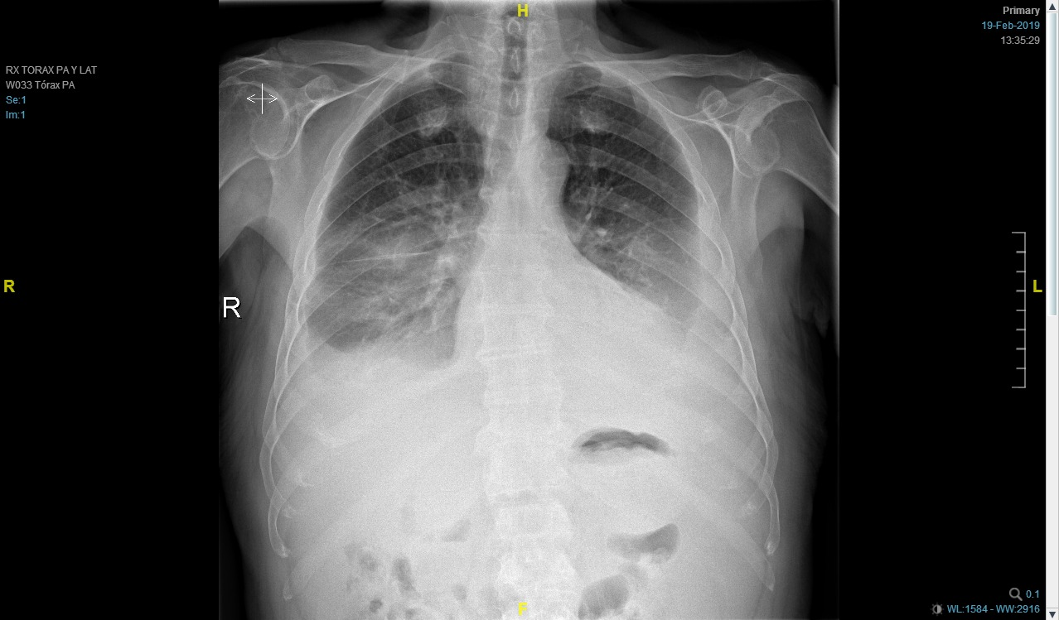
RADIOGRAFÍA TÓRAX

Slide 4
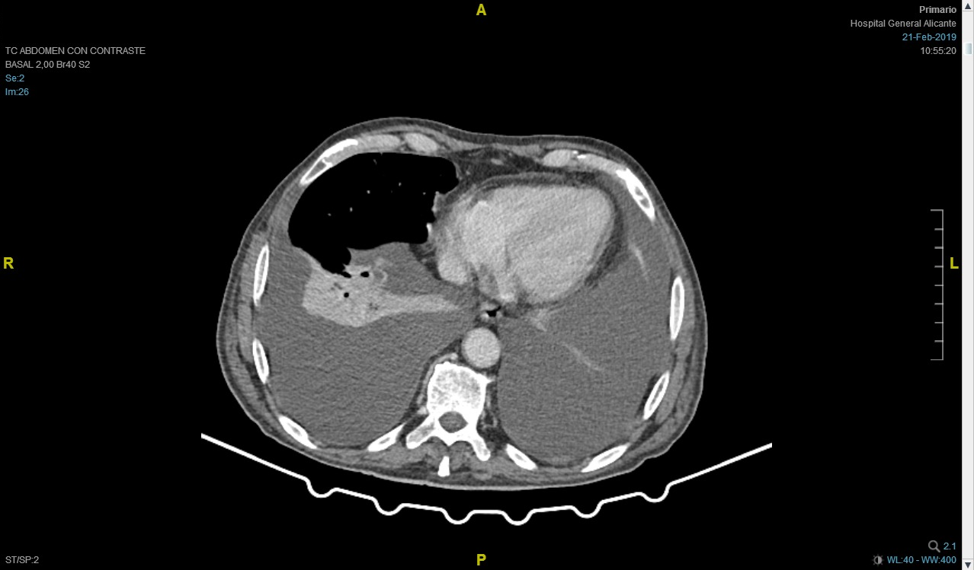
TAC ABDOMEN-TORÁCICO

Slide 5
Diagnóstico: Derrame pleural bilateral.
A continuación hay que averiguar la etiología del derrame pleural, para ello se realiza una paracentesis diagnostica.
Como posibles orígenes del derrame podemos considerar:
Etiología infecciosa.
Etiología metastásica.
Etiología digestiva, por posible fuga postquirúrgica.
Resultados: líquido pleural compatible con un exudado, con marcadores tumorales negativos. Además informan desde cirugía digestivo que no hay ninguna presencia de fuga tras la operación.
Con estos datos + la clínica se concluye que es de origen infeccioso.
Tratamiento: Antibioterapia + drenaje quirúrgico del derrame y colocación de pig-tail.

